Slide 1
Pengenalan JSON
M. Zakki Abdillah

Slide 2
JSON
JSON ( JavaScript Object Notation) merupakan suatu format ringkas pertukaran data pada sebuah sistem komputer.
Format JSON berbasis teks, sehingga properti dan value-nya dapat di sesuaikan dengan format teks manusia (tanpa menggunakan tag khusus).
JSON sama seperti XML, tapi lebih simple dan lebih ringan.

Slide 3
Contoh JSON
[
{
"nim":"G.231.99.0099",
"nama":"Budi",
"jurusan":"Teknik Informatika",
"kelas":"Sore"
},
{
"nim":"G.111.99.0099",
"nama":"Andi",
"jurusan":"Sistem Informasi",
"kelas":"Pagi"
}
]
Simpan dengan nama
identitas.json

Slide 4
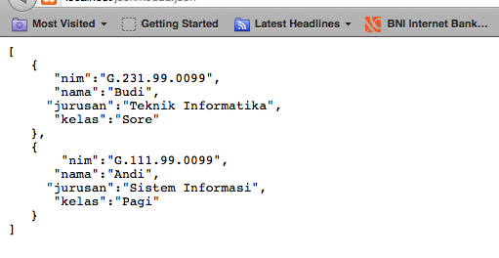
Hasil

Slide 5
JSON dengan PHP
<?php
$array_identitas = '
{ "nim" => "G.231.99.0099",
"nama" => "Budi",
"jurusan" => "Teknik Informatika",
"kelas" => "Sore"
},
{
"nim" => "G.111.98.0098",
"nama" => "Andi",
"jurusan" => "Sistem Informasi",
"kelas" => "Pagi"
}
';
echo "Array dalam PHP : ";
print_r($array_identitas);
?>
Simpan dengan nama
Identitas.php

Slide 6
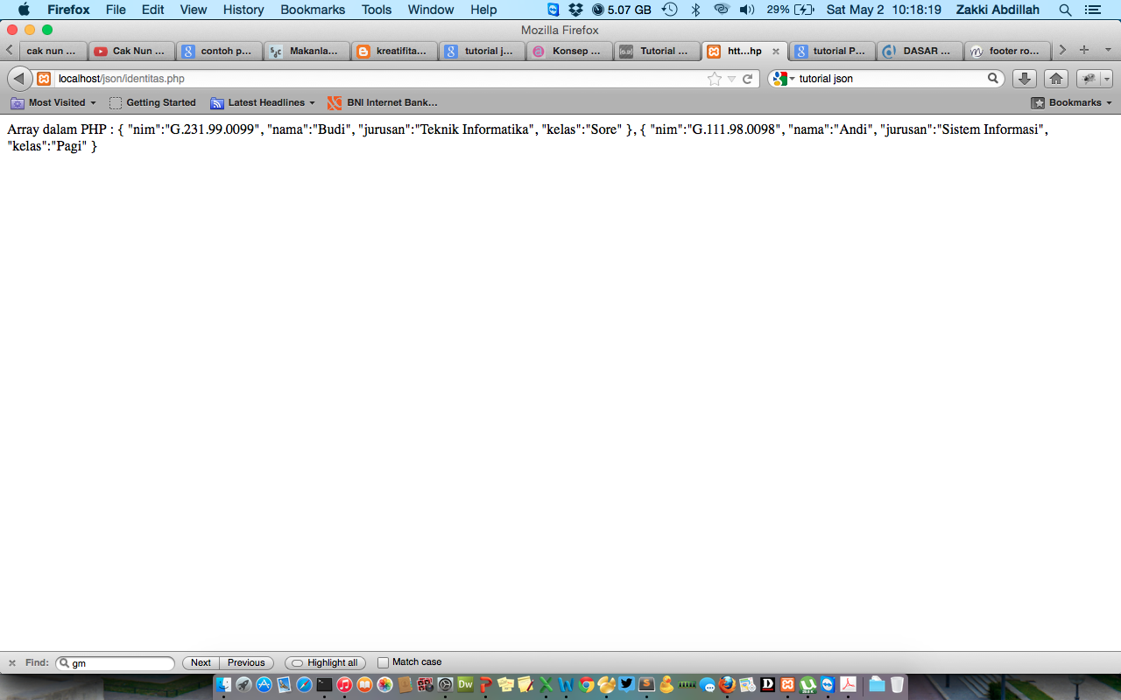
Hasil

Slide 7
Encode dan Decode JSON di PHP
<?php
$identitas= '
[
{
"nim"=>"G.231.99.0099",
"nama"=>"Budi",
"jurusan"=>"Teknik Informatika",
"kelas"=>"Sore"
},
{
"nim"=>"G.111.99.0099",
"nama"=>"Andi",
"jurusan"=>"Sistem Informasi",
"kelas"=>"Pagi"
}
]';
echo "Hasil Asli : " .$identitas."<br>";
$output= json_encode($identitas);
echo "Hasil dari Encode PHP : ".$output."<br>";
$output1= json_decode($output,TRUE);
echo "Hasil dari Decode PHP : ".$output1;
?>
Simpan dengan nama
Mahasiswa.php

Slide 8
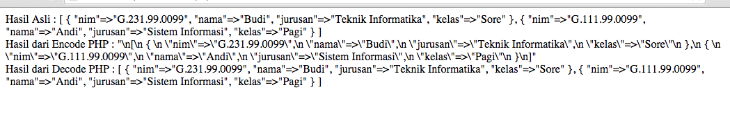
Hasil

